Slide 1
零基础入门学习汇编语言
作者：小甲鱼
第四章 第一个程序

Slide 2
没有目录的目录
4.1 一个源程序从写出到执行的过程
4.2 源程序
4.3 编辑源程序
4.4 编译
4.5 连接
4.6 以简化的方式进行编译和连接
4.7 1.exe的执行
4.8 可执行文件中的程序装入内存并运行的原理
4.9 程序执行过程的跟踪

Slide 3
引言
现在我们将开始编写完整的汇编语言程序，用编译器将它们编译成为可执行文件（如：*.exe文件），在操作系统中运行。
这一章，我们将编写第一个这样的程序。

Slide 4





4.1 一个源程序从写出到执行的过程
一个汇编语言程序从写出到最终执行的简要过程：
编译
连接
执
行
编写

Slide 5

编写汇编源程序
使用文本编辑器（如记事本、Nodepad++、UltraEdit等），用汇编语言编写汇编源程序。

Slide 6
对源程序进行编译连接
使用汇编语言编译程序（MASM.EXE）对源程序文件中的源程序进行编译，产生目标文件；
再用连接程序（LINK.EXE）对目标文件进行连接，生成可在操作系统中直接运行的可执行文件。

Slide 7
可执行文件
可执行文件中包含两部分内容：
  程序（从原程序中的汇编指令翻译过来的机器码）和数据（源程序中定义的数据）
  相关的描述信息（比如：程序有多大、要占多少内存空间等）

Slide 8
执行可执行文件中的程序
在操作系统中，执行可执行文件中的程序。
操作系统依照可执行文件中的描述信息，将可执行文件中的机器码和数据加载入内存，并进行相关的初始化（比如：设置CS:IP指向第一条要执行的指令），然后由CPU执行程序。

Slide 9
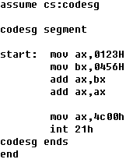
4.2 源程序
汇编指令
伪指令
XXX segment
XXX ends
end
assume

Slide 10
4.2 源程序
汇编指令
有对应的机器码的指令，可以被编译为机器指令，最终为CPU所执行。

Slide 11
4.2 源程序
伪指令
没有对应的机器码的指令，最终不被CPU所执行。
谁来执行伪指令呢？
伪指令是由编译器来执行的指令，编译器根据伪指令来进行相关的编译工作。

Slide 12
定义一个段
segment和ends是一对成对使用的伪指令，这是在写可被编译器编译的汇编程序时，必须要用到的一对伪指令。
segment和ends的功能是定义一个段，segment说明一个段开始，ends 说明一个段结束。
一个段必须有一个名称来标识，使用格式为：
段名 segment
段名 ends

Slide 13
定义一个段
一个汇编程序是由多个段组成的，这些段被用来存放代码、数据或当作栈空间来使用。
一个有意义的汇编程序中至少要有一个段，这个段用来存放代码。

Slide 14
这才是真正的没了
End 是一个汇编程序的结束标记，编译器在编译汇编程序的过程中，如果碰到了伪指令 end，就结束对源程序的编译。
如果程序写完了，要在结尾处加上伪指令end 。否则，编译器在编译程序时，无法知道程序在何处结束。
切记：不要搞混了end和ends。

Slide 15
寄存器与段的关联假设
assume：含义为“假设”。
它假设某一段寄存器和程序中的某一个用 segment … ends 定义的段相关联。
通过assume说明这种关联，在需要的情况下 ，编译程序可以将段寄存器和某一个具体的段相联系。

Slide 16
源程序中的“程序”
  汇编源程序：
伪指令 （编译器处理）
汇编指令（编译为机器码）
  程序：源程序中最终由计算机执行、处理的指令或数据。

Slide 17
注意
我们可以将源程序文件中的所有内容称为源程序，将源程序中最终由计算机执行处理的指令或数据 ，成为程序。
程序最先以汇编指令的形式存在源程序中，经编译、连接后转变为机器码，存储在可执行文件中。
请看图！

Slide 18
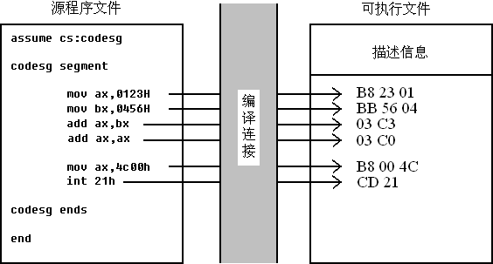
程序经编译连接后变为机器码

